Slide 1
AI Hub
На python 3 с использованием AIOGRAM

Slide 2
Автор
Аксютин Олег Романович

Slide 3
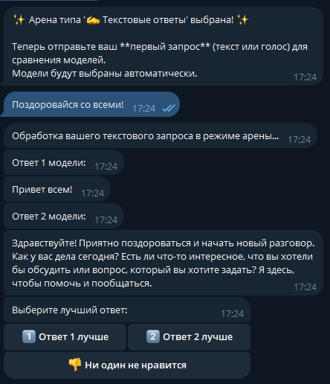
Обзор проекта
Идея: Telegram-бот, предоставляющий единый интерфейс для взаимодействия с различными моделями искусственного интеллекта (текст, изображения, аудио) от ведущих провайдеров.
Цель: Упростить доступ к AI-инструментам, позволить пользователям легко выбирать модели и сравнивать их эффективность.
Ключевые особенности:
Централизованный доступ к AI (Gemini, Llama, Midjourney, FLUX, Whisper и др.)
Два режима работы: "Single" (прямое взаимодействие) и "Arena" (сравнение моделей).
Поддержка мультимодальных запросов: текст, голос (с транскрибацией), изображения.
Гибкая настройка через меню.
Модульная архитектура для легкого расширения.

Slide 4
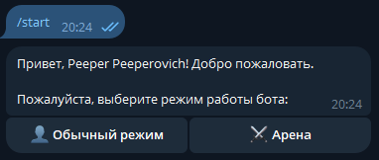
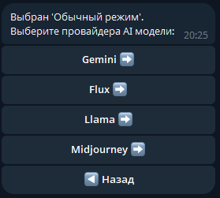
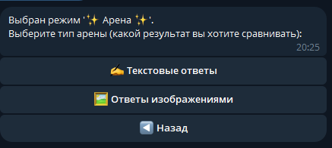
Настройка режима и выбор модели
выбор режима работы:
Обычный режим (Single): Для прямого диалога с выбранной моделью.
Арена (Arena): Для сравнения двух моделей на одном запросе.
В режиме Single: Вы последовательно выбираете провайдера (Gemini, Llama и др.) и затем конкретную модель из списка.
В режиме Arena: Выбирается тип контента для сравнения (текстовые ответы или сгенерированные изображения).

Slide 5

Режим "Single"
В этом режиме вы общаетесь напрямую с AI моделью, которую выбрали.
Бот поддерживает различные форматы запросов:
Текст: Отправляйте текст для генерации ответов или изображений.
Голос: Бот автоматически транскрибирует голосовое сообщение (используя Whisper) и передает текст модели.
Изображения: Прикрепляйте фото к запросу для анализа (ImgToText) или для использования мультимодальными моделями; получайте сгенерированные изображения (TextToImg).
Ответы приходят в соответствующем виде (текст или изображение).

Slide 6

Режим "Арена": Запрос, Ответы и Голосование
В режиме "Арена" вы отправляете свой запрос (текст, голос или изображение) для сравнения AI моделей.
Бот случайным образом выбирает две подходящие модели и присылает вам их ответы на ваш запрос (Ответ 1 модели, Ответ 2 модели).
Сразу после получения ответов появляются кнопки голосования.
Выберите лучший ответ: "Ответ 1 лучше", "Ответ 2 лучше" или "Ни один не нравится" (ничья).
Ваш голос напрямую влияет на рейтинг моделей по системе Elo, помогая определить лучшие из них!

Slide 7
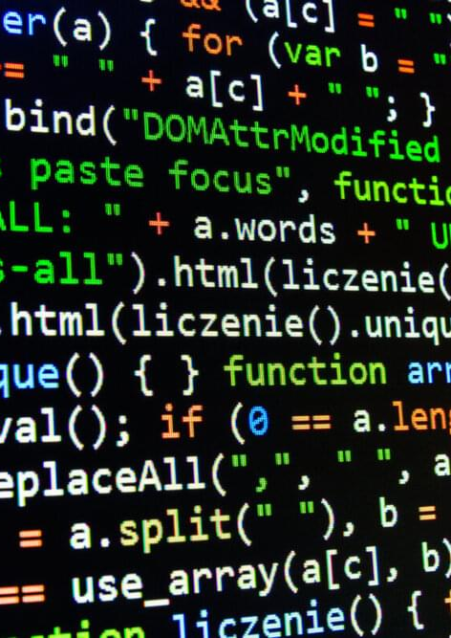
Технологии
Язык: Python 3
Основа бота: aiogram (асинхронный фреймворк для Telegram: роутеры, FSM, клавиатуры, API)
Взаимодействие с AI:
google-genai (API для моделей Google Gemini)
groq (API для моделей Llama на Groq Cloud)
gradio_client (Интеграция с моделями на Hugging Face: Whisper, Midjourney, FLUX)
requests (HTTP-запросы для скачивания медиа и взаимодействия с API)
Обработка данных:
Pillow (PIL) (Работа с изображениями)
python-dotenv (Управление конфигурацией и API-ключами)
Sqlite3 (SQL запросы к реляционной БД)
Асинхронность: asyncio (для эффективной обработки I/O операций и запросов к API)

Slide 8
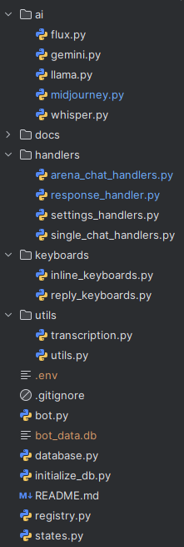
Архитектура проекта
Модульная структура: Проект разделен на логические компоненты для лучшей организации и расширяемости.
Ключевые компоненты:
main.py: Точка входа, инициализация бота, диспетчера и регистрация моделей.
registry.py: Центральный реестр (AIRegistry) для управления AI-моделями. Использует BaseAIModel, ModelInfo и декоратор @register_model.
handlers/: Модули с обработчиками сообщений, команд и колбэков для разных режимов (settings_handlers, single_chat_handlers, arena_chat_handlers). Активно используют FSM (states.py).
ai/: Модули с классами-реализациями для каждой AI-модели/провайдера (инкапсуляция логики API).
keyboards/: Функции для генерации inline и reply клавиатур.
utils/: Вспомогательные функции (транскрибация, разделение текста, обработка ответов).
Основные концепции:
Асинхронная обработка запросов.
Управление диалогом через машину состояний (FSM).
Динамическая регистрация и выбор AI-моделей через реестр.

Slide 9
Итоги и перспективы
Итог: Разработан многофункциональный Telegram-бот, предоставляющий удобный доступ к широкому спектру современных AI-моделей через единый интерфейс. Реализованы режимы прямого взаимодействия и сравнения моделей ("Арена"), поддержка текстовых, голосовых и графических запросов.
Ключевые достижения:
Успешная интеграция с различными API (Gemini, Groq, Gradio).
Реализация системы выбора и сравнения моделей.
Создание понятного пользовательского интерфейса в Telegram.
Построение расширяемой архитектуры на aiogram.
Возможное дальнейшее развитие:
Добавление поддержки новых AI-моделей и провайдеров.
Реализация истории запросов для пользователей.
Добавление пользовательских профилей и настроек (например, сохранение предпочитаемой модели).
Оптимизация производительности и обработки ошибок.
Возможное добавление платных функций

